Slide 1
Notes:
GV tổ chức hoạt động “Thám tử tài ba” Trả lời: Emily là kẻ giết người. Vì cô ấy đã dành toàn bộ thời gian để bơi, nhưng bàn tay của cô ấy vẫn không có một nếp nhăn nào. (Ở dưới nước lâu sẽ làm cho da bàn tay trở nên nhăn nheo)

Slide 2
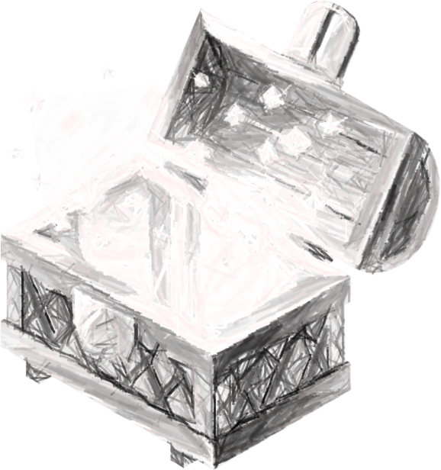
Bài 7.
Hành trình khám phá sự thật
(Truyện trinh thám)
Văn bản
Ngôi mộ cổ
Phạm Cao Củng
Notes:
Truyện trinh thám lôi cuốn độc giả bởi quá trình điều tra, tìm kiếm manh mối của thám tử nhằm khám phá bí ẩn đằng sau bóng tối, làm sáng tỏ những vấn đề bí ẩn và lật tẩy tội ác của những tên tội phạm. Trong bài học hôm nay, chúng ta sẽ cùng đi tìm hiểu vụ án trong câu chuyện Ngôi mộ cổ của nhà văn Phạm Cao Củng để cùng giải mã một vụ án phức tạp nhé!

Slide 3
I.
Trải nghiệm
cùng văn bản
Notes:
Giáo án của Thảo Nguyên 0979818956

Slide 4
1. Đọc – chú thích
a. Đọc
- Đọc nối tiếp VB
- Chú ý giọng đọc của từng nhân vật
Notes:
Giáo án của Thảo Nguyên 0979818956

Slide 5
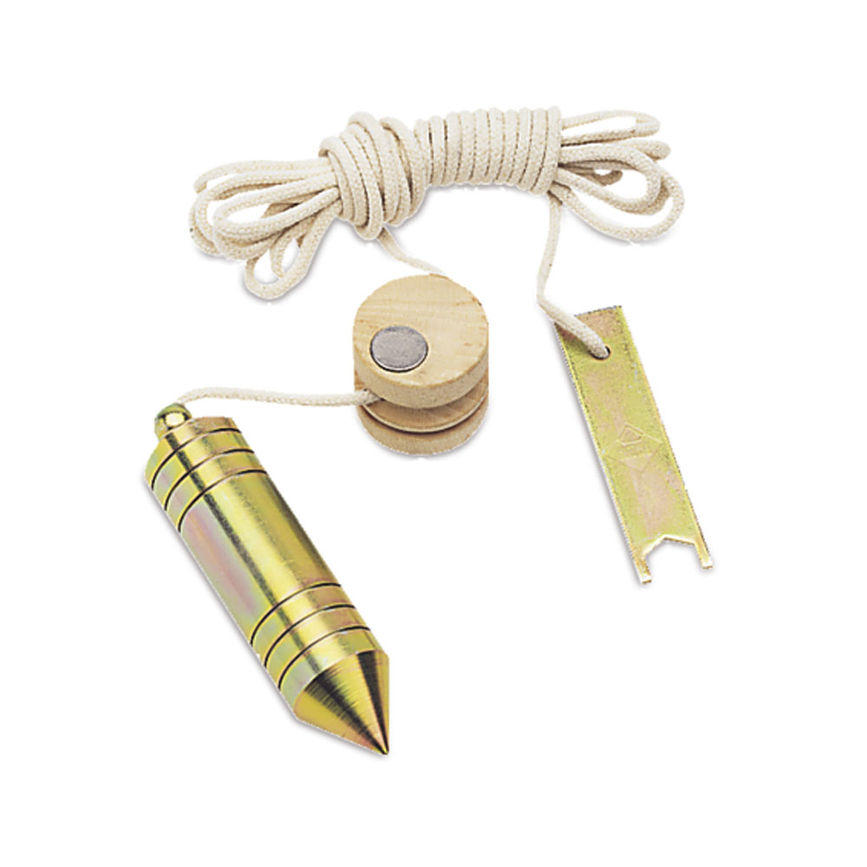
1. Đọc – chú thích
b. Chú thích
- Tầy: bằng
- Dây quả dọi: dụng cụ gồm một sợi dây có một đầu buộc một vật nặng thường làm bằng chì, gọi là quả dọi, dùng để xác định đường thẳng định.
- Lốt chân: vết chân
Notes:
Giáo án của Thảo Nguyên 0979818956

Slide 6
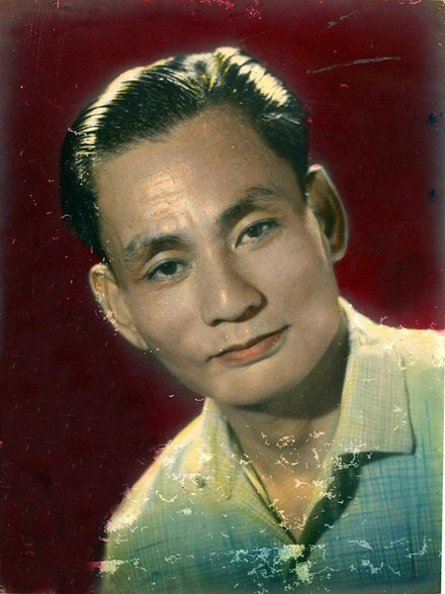
2. Tìm hiểu chung
a. Tác giả
- Phạm Cao Củng (1913- 2012)
- Quê: Hải Dương
- Là một trong những người đầu tiên viết truyện trinh thám và có thành tựu.
- Là tác giả của gần 20 cuốn truyện trinh thám
- Sáng tác tiêu biểu: Vết tay trên trần, Kho tàng họ Đặng, Chiếc tất nhuộm bùn, Đám cưới Kỳ Phát…

Slide 7
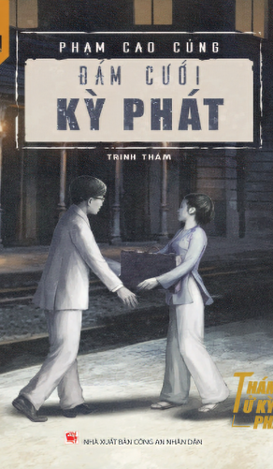
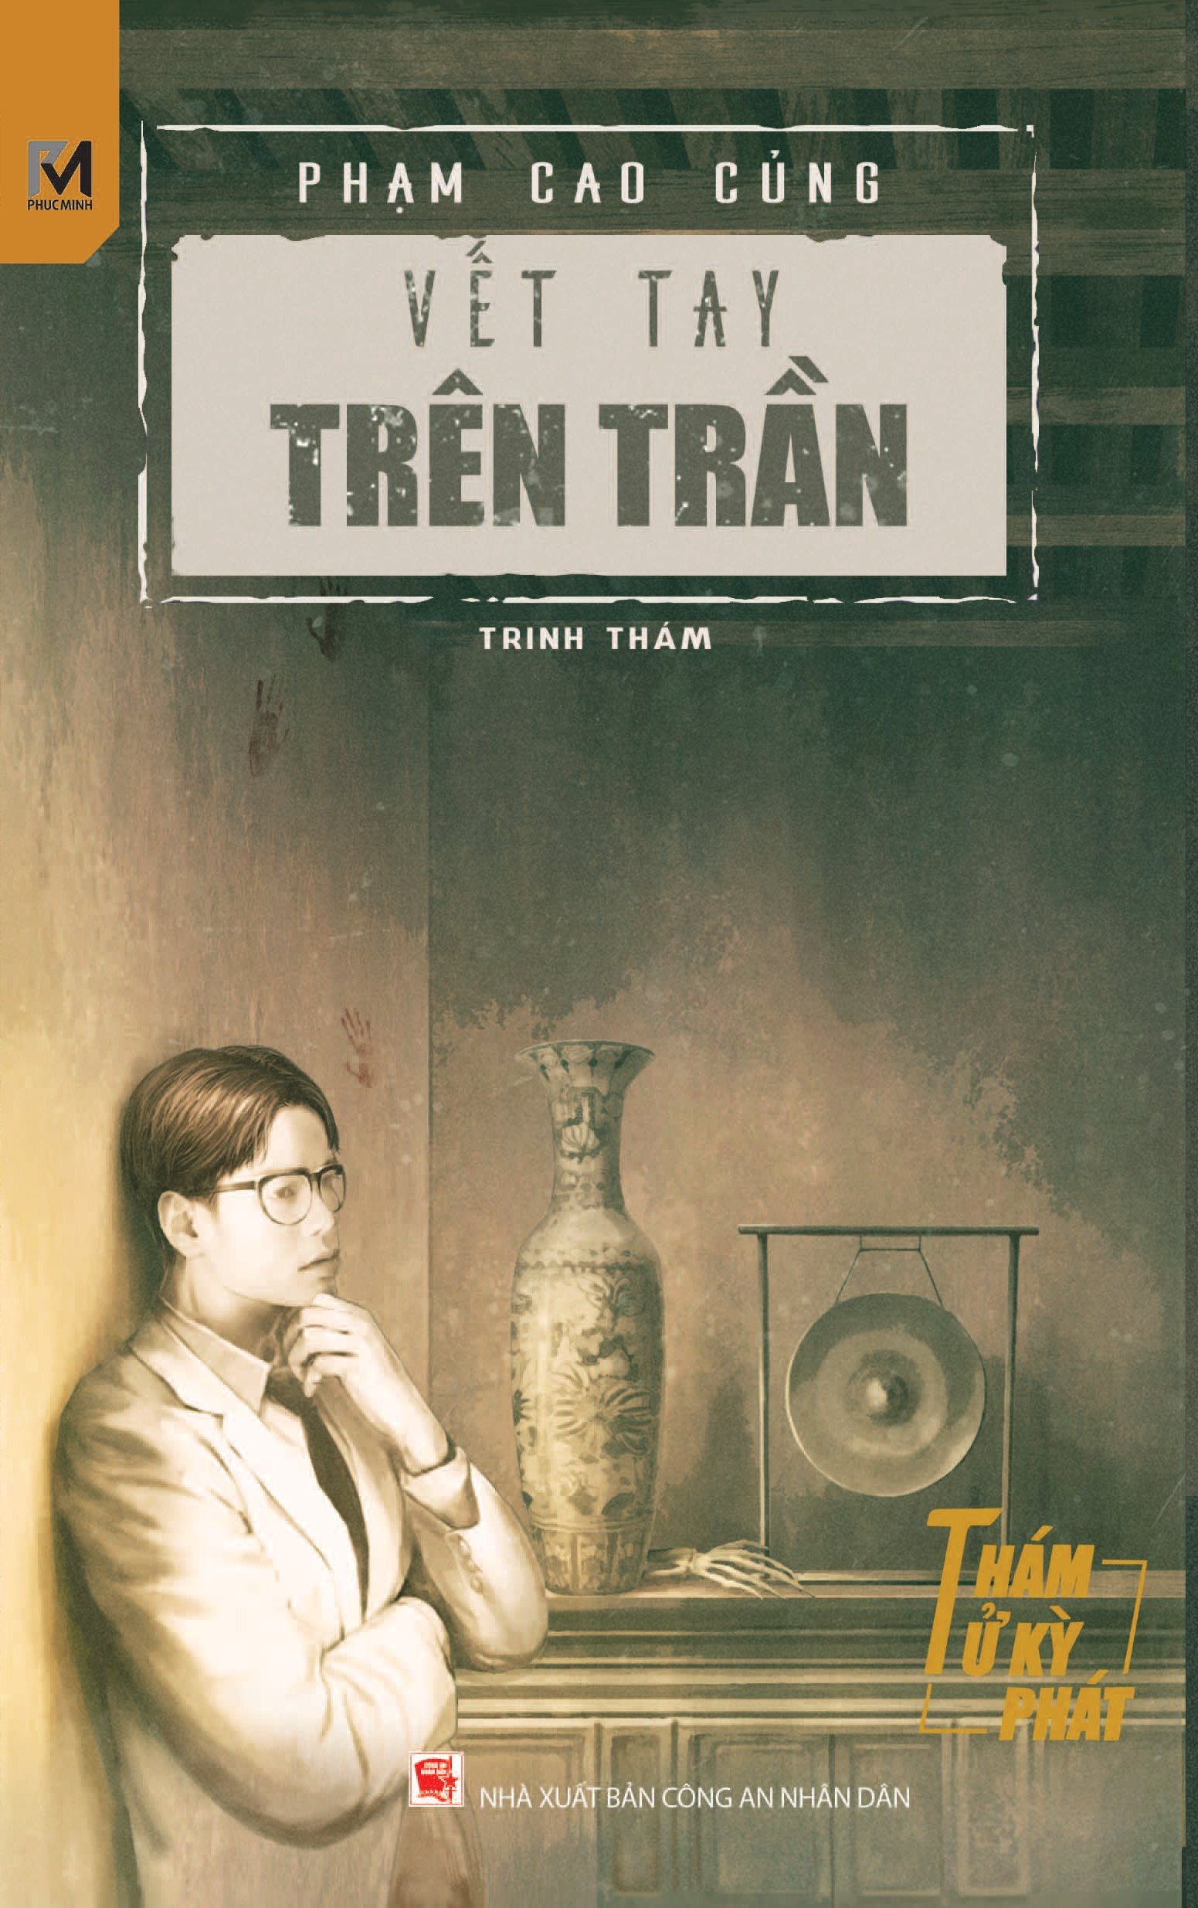
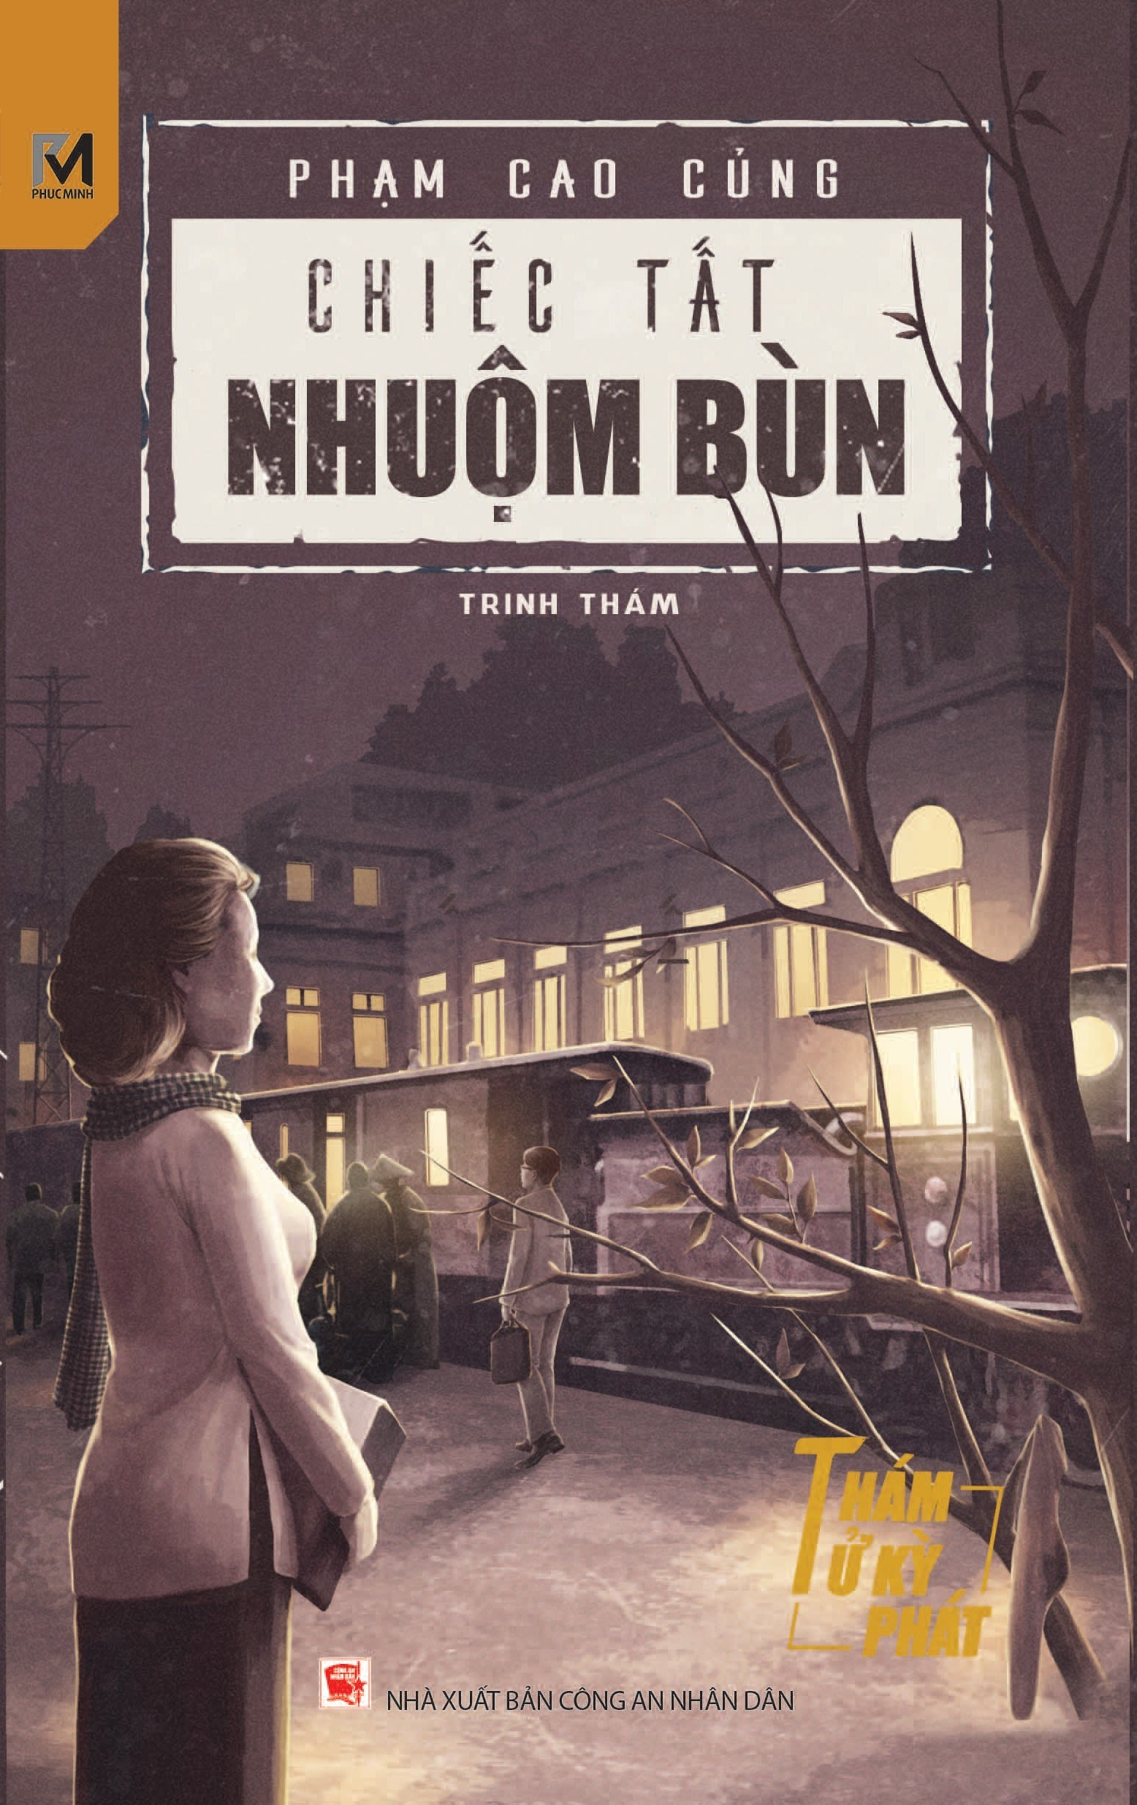

Slide 8
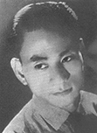
"Cái đặc biệt mà người ta thấy ở tiểu thuyết trinh thám Phạm Cao Củng là những nhân vật và khung cảnh do ông sáng tạo đều có tính chất Việt Nam, hợp với trình độ người Việt Nam ta hiện thời, không như mấy nhà tiểu thuyết trinh thám khác đi nhặt những mẩu chuyện ly kỳ của Tây phương rồi cố gò ép vào những khung cảnh lai Việt, lai Pháp... Nếu xét truyện trinh thám của Phạm Cao Củng trong phạm vi tương đối, người ta thấy đến nay ở nước ta, trong loại này, tiểu thuyết của Phạm Cao Củng vẫn là những tiểu thuyết khá hơn cả"._Trích trong "Nhà văn hiện đại" của Vũ Ngọc Phan xuất bản năm 1943

Slide 9
2. Tìm hiểu chung
b. Tác phẩm
- Xuất xứ: chương VIII trong tác phẩm Kho tàng họ Đặng.
- Thể loại: truyện trinh thám
Notes:
Giáo án của Thảo Nguyên 0979818956

Slide 10
II.
Suy ngẫm và phản hồi
Notes:
Giáo án của Thảo Nguyên 0979818956

Slide 11
1.
cốt truyện VÀ
nội dung bao quát
của văn bản
Notes:
Giáo án của Thảo Nguyên 0979818956

Slide 12
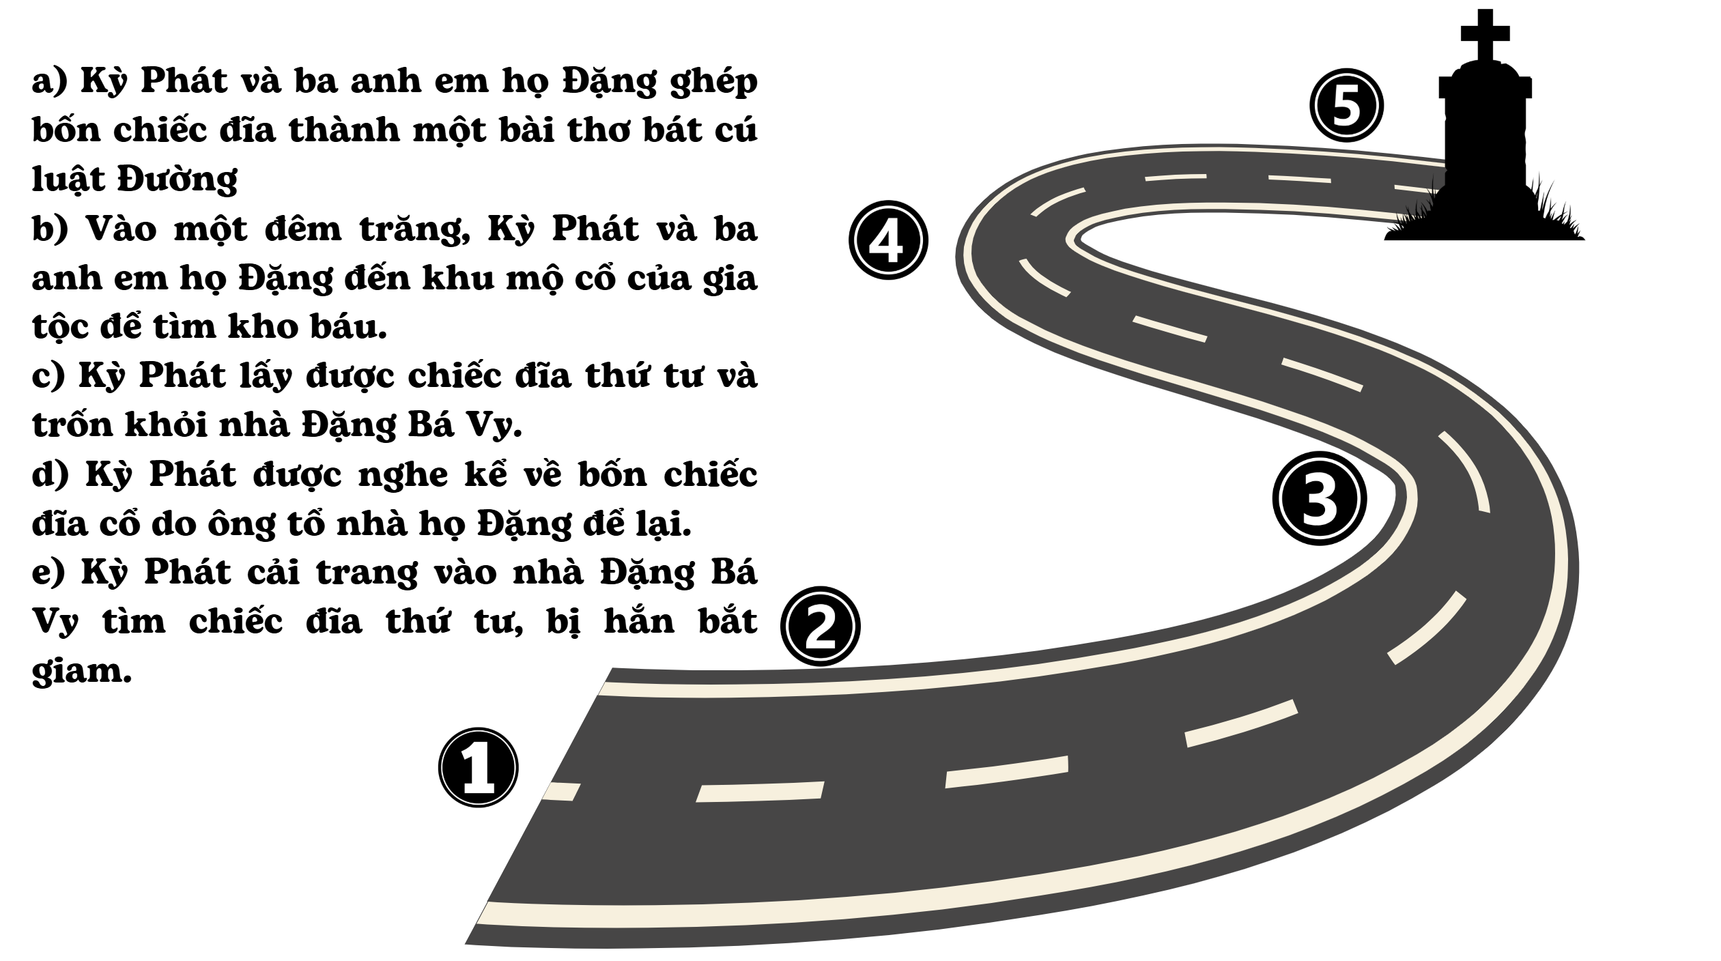
a. Cốt truyện
Đường đến ngôi mộ cổ
Dựa vào khung tóm tắt VB trong SGK và sắp xếp các sự kiện theo đúng trình tự để nhớ lại hành trình tìm kiếm kho báu của anh em nhà họ Đặng và thám tử Kỳ Phát.
Notes:
a) Kỳ Phát và ba anh em họ Đặng ghép bốn chiếc đĩa thành một bài thơ bát cú luật Đường
b) Vào một đêm trăng, Kỳ Phát và ba anh em họ Đặng đến khu mộ cổ của gia tộc để tìm kho báu.
c) Kỳ Phát lấy được chiếc đĩa thứ tư và trốn khỏi nhà Đặng Bá Vy.
d) Kỳ Phát được nghe kể về bốn chiếc đĩa cổ do ông tổ nhà họ Đặng để lại.
e) Kỳ Phát cải trang vào nhà Đặng Bá Vy tìm chiếc đĩa thứ tư, bị hắn bắt giam.

Slide 13
Notes:
Giáo án của Thảo Nguyên 0979818956

Slide 14
Notes:
Giáo án của Thảo Nguyên 0979818956

Slide 15
b. Nội dung bao quát
Ngôi mộ cổ kể về hành trình thám tử Kỳ Phát cùng ba trưởng ngành nhà họ Đặng đến khu mộ cổ.
+ Họ giải mã nội dung của các câu thơ trong bài thơ luật Đường
+ Họ tìm thấy đường vào khu mộ để tìm kho báu của gia tộc.
Notes:
Đọc phần tóm tắt tác phẩm Kho tàng họ Đặng và nêu nội dung bao quát của văn bản Ngôi mộ cổ.
– Liệt kê các sự kiện, chi tiết trong VB.
– Chọn lọc một số sự kiện, chi tiết tiêu biểu.
– Viết lại thành câu văn ngắn gọn nêu nội dung bao quát của VB. Gợi ý: HS có thể viết bằng cấu trúc câu “Ngôi mộ cổ kể về...”.

Slide 16
2.
Không gian,
thời gian,
Chi tiết,
nhân vật
Notes:
Giáo án của Thảo Nguyên 0979818956

Slide 17
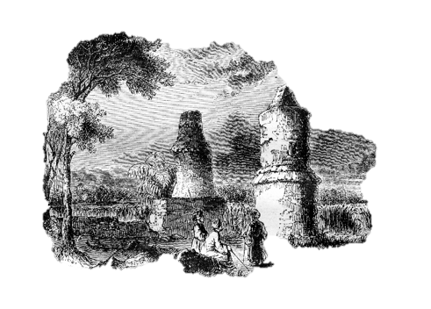
a. Không gian, thời gian
– Không gian: Khu mộ cổ họ Đặng ở Văn Lý
– Thời gian: Một đêm trăng
Notes:
Giáo án của Thảo Nguyên 0979818956

Slide 18
b. Chi tiết tiêu biểu
- Chi tiết: Nội dung các câu thơ trong bài thơ thất ngôn bát cú được ghép từ hai câu thơ in trên bốn chiếc đĩa cổ → giúp Kỳ Phát phán đoán hướng tìm kho báu
Đến Văn Lý sự mấy ai tầy
Bẩy bước nên thơ đứng ngắm cây.
Nguyệt lão giấu mình xoay tả hữu
Công hầu nở mặt chạy đông tây.
Đông hai mươi bước thêm hai bước
Tây một trăm giây, thẳng một dây.
Nằm sấp chịu đòn trăm sáu trượng
Kho tàng đâu thấy, thấy trên mây!
Ghép 2 câu thơ trên 4 chiếc đĩa thành 1 bài thơ thất ngôn bát cú
Notes:
Chi tiết nào trong văn bản Ngôi mộ cổ có tác dụng giúp Kỳ Phát phán đoán hướng tìm kho báu?

Slide 19
b. Chi tiết tiêu biểu
- Chi tiết: Nội dung các câu thơ trong bài thơ thất ngôn bát cú được ghép từ hai câu thơ in trên bốn chiếc đĩa cổ → giúp Kỳ Phát phán đoán hướng tìm kho báu
Ghép 2 câu thơ trên 4 chiếc đĩa thành 1 bài thơ thất ngôn bát cú
Lí giải nghĩa của từng câu thơ, đặc biệt là câu “Tây một trăm giây, thẳng một dây”
Notes:
Giáo án của Thảo Nguyên 0979818956

Slide 20
Đến Văn Lý sự mấy ai tầy
Bẩy bước nên thơ đứng ngắm cây.
Nguyệt lão giấu mình xoay tả hữu
Công hầu nở mặt chạy đông tây.
Đông hai mươi bước thêm hai bước
Tây một trăm giây, thẳng một dây.
Nằm sấp chịu đòn trăm sáu trượng
Kho tàng đâu thấy, thấy trên mây!
Xác định địa điểm cất giữ kho báu (bãi bể Văn Lý).
Bước bảy bước từ cái cây để thấy được “nguyệt lão giấu mình” và xác định được hai hướng tả – hữu từ hai cành cây đâm ra theo hai hướng đông – tây. Dùng quả dọi để xác định hướng thẳng xuống đất từ hai cành cây ấy.
Bước 22 bước từ cành bên đông, bước 100 giây từ cành bên tây.
Đánh dấu hai điểm đông – tây, nối lại với nhau, đo từ chỗ đánh dấu theo đường thẳng 100 trượng chính là lối xuống hầm mộ có kho báu.
Notes:
Kỳ Phát lí giải đúng ý nghĩa của câu thơ khó hiểu nhất Tây một trăm giây thẳng một dây là đi về hướng tây trong vòng 100 giây đồng hồ. Đây là chi tiết thách thức sự suy đoán khiến ba anh em nhà họ Đặng bế tắc, không lí giải được “một trăm giây” có nghĩa là gì (lưu ý câu thơ trước đó tính khoảng cách bằng bước chân). Để hiểu đúng được “một trăm giây” có nghĩa là giây đồng hồ, Kỳ Phát đã liên tưởng, kết nối quá trình ông tổ họ Đặng cất giấu kho báu và vai trò tư vấn, chỉ dẫn của viên cố đạo người Tây phương (lời của Kỳ Phát nói với Liên Ty: “Ông quên rằng chính Mác-cô Pô-lô một người Âu đã bầy cho Đinh Củng Viên cách giấu của này rồi ư?”).

Slide 21
b. Chi tiết tiêu biểu
- Chi tiết: Nội dung các câu thơ trong bài thơ thất ngôn bát cú được ghép từ hai câu thơ in trên bốn chiếc đĩa cổ → giúp Kỳ Phát phán đoán hướng tìm kho báu
Ghép 2 câu thơ trên 4 chiếc đĩa thành 1 bài thơ thất ngôn bát cú
Lí giải nghĩa của từng câu thơ, đặc biệt là câu “Tây một trăm giây, thẳng một dây”
Tìm được cửa hầm dẫn xuống kho báu
Notes:
GV lưu ý: Ở chương trước đó, tác giả kể lại việc thám tử Kỳ Phát cất công tra cứu về ông tổ họ Đặng. Nhờ đó, chàng biết rằng: Ông tổ họ Đặng là Đinh Củng Viên được ban thưởng rất nhiều châu báu khi đi sứ ở Trung Quốc. Ông ta chôn của cải cho con cháu đời sau. Ông nhờ Mác-cô Pô-lô (một cố đạo người Âu) bày cách vẽ bản đồ kho báu. Mác-cô Pô-lô thuê một lò gồm sứ làm bốn chiếc đĩa để cất giấu bản đồ chỉ dẫn nên ông ta cho khắc tên của mình ở đáy đĩa (chữ M viết theo lối chữ triện cổ, nên dễ bị nhầm lẫn là con dấu).

Slide 22
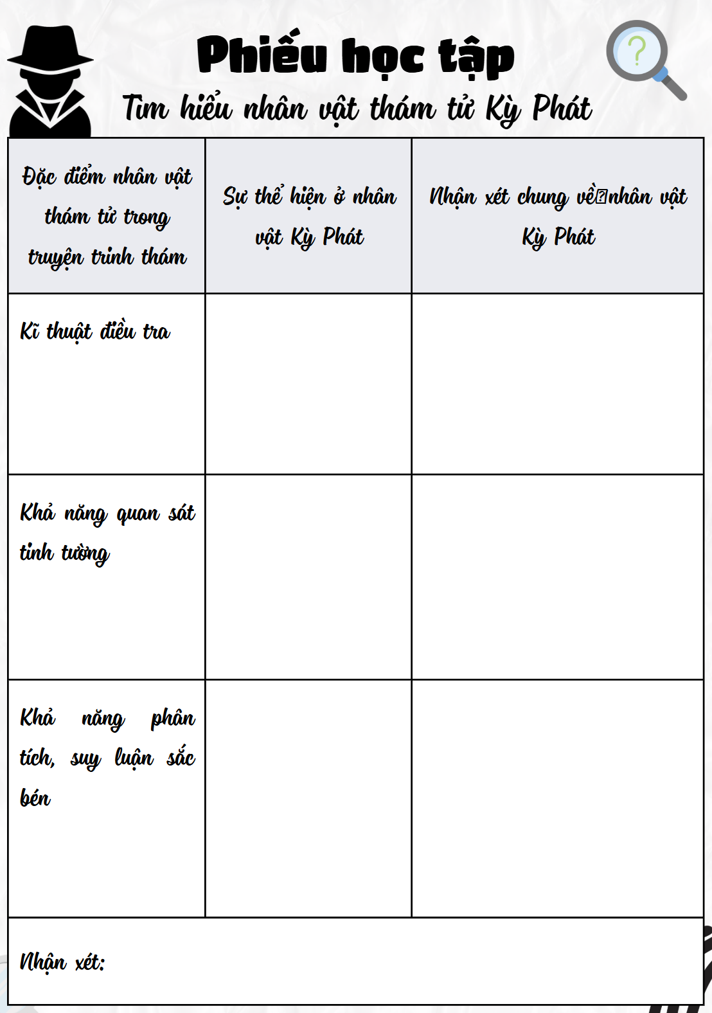
c. Nhân vật (thám tử Kỳ Phát)
Người giải mã bí ẩn
Đặc điểm nhân vật thám tử trong truyện trinh thám | Sự thể hiện ở nhân vật Kỳ Phát | Nhận xét chung về nhân vật Kỳ Phát
Kĩ thuật điều tra | ... | ...
Khả năng quan sát tinh tường | ...
Khả năng phân tích, suy luận sắc bén | ...
Nhận xét
Notes:
Nhân vật Kỳ Phát thể hiện những đặc điểm nào của nhân vật trong truyện trinh thám? Lấy dẫn chứng từ văn bản để làm rõ ý kiến của em.

Slide 23
Đặc điểm | Bằng chứng
Kĩ thuật điều tra vượt trội | - Điều tra thông tin liên quan đến 4 chiếc đĩa cổ mà ông tổ họ Đặng để lại - Sử dụng dây quả dọi từ hai cành cây hướng đông, tây để xác định vị trí dẫn đến kho báu
Khả năng quan sát tinh tường, nhạy bén | - Quan sát đia hình, các chi tiết không gian, thời gian (12 giờ đêm, ánh trăng khuya) quanh khu mộ cổ của gia tộc họ Đặng để liên kết với nội dung bài thơ luật Đường. - Quan sát địa thế của cây ở khu mộ để xác định hai bên tả - hữu từ cành cây đâm ra hai hướng đông – tây như lời bài thơ đã báo. - Quan sát từng dấu vết nhỏ trên đường vào hầm mộ và đưa ra phán đoán chính xác về việc Đặng Bá Vy và tên Nghé đã vào hầm mộ từ trước.
Notes:
Giáo án của Thảo Nguyên 0979818956

Slide 24
Đặc điểm | Bằng chứng
Khả năng phân tích, suy luận sắc bén | - Phân tích, suy luận, giải mã được các chi tiết quan trọng trong bài thơ → Kỳ Phát xác định đúng đường vào hầm mộ - Liên kết được thông tin bí ẩn, khó lí giải trong câu thơ “Tây một trăm giây, thẳng một dây” với quá trình viên cố đạo người Tây giúp ông tổ họ Đặng tìm ra kho báu → đưa ra suy luận về việc tính khoảng cách theo 100s đồng hồ.
Nhận xét | - Thể hiện đầy đủ đặc điểm của một người thám tử tài năng: Khả năng suy luận, phân tích, phán đoán, sự dứt khoát trong hành động,... - Bộc lộ những phẩm chất đáng quý như: Dũng cảm, kiên trì, bền bỉ trước những thách thức, khó khăn trên hành trình đi tìm sự thật
Notes:
Giáo án của Thảo Nguyên 0979818956

Slide 25
3.
lời người kể chuyện, lời nhân vật và ngôi kể
Notes:
Giáo án của Thảo Nguyên 0979818956

Slide 26
a. Lời người kể chuyện, lời nhân vật
Notes:
Giáo án của Thảo Nguyên 0979818956

Slide 27
Lời người kể chuyện | Lời nhân vật | Tác dụng của việc sử dụng kết hợp
+ Chàng bỗng tự nhiên nói. + Rồi chàng hắng giọng ngâm to bài thơ bát cú. + Kỳ Phát chạy lại ... leo ra một cành. + Kỳ Phát lại trèo sang ... lấy que đánh dấu. + Ra dáng ngẫm nghĩ, ...phía đông hai mươi hai bước. + Kỳ Phát bèn cùng Liên Ty ...nối liền hai chỗ đánh dấu. | + Các ông “đứng ngắm cây” xem có thấy gì không? + Tôi để ý trăng bây giờ bị lấp sau thân cây. + Đó là “Nguyệt lão giấu mình”. ... hai cành cây ấy. + Phải rồi, cành bên đông và cành bên tây. + “Đông hai ....” ...Một trăm giây là gì? + Là một trăm giây đồng hồ, ...cách giấu của này rồi ư? | + Mô tả cụ thể các hành động, sự việc diễn ra → người đọc như được thấy tận mắt chặng hành trình khám phá lối vào ngôi mộ cổ. + Thể hiện suy nghĩ, quá trình tư duy, suy luận của Kỳ Phát. + Khẳng định vai trò quan trọng của Kỳ Phát trong suốt tiến trình tìm kho báu.
Notes:
Đọc đoạn thuật lại đối thoại giữa Kỳ Phát với ba anh em nhà họ Đặng về bí mật của bốn chiếc đĩa cổ và nêu một số ví dụ về lời của người kể chuyện, lời của nhân vật và cho biết vì sao trong văn bản tác giả cần sử dụng cả lời của người kể chuyện lẫn lời của nhân vật.

Slide 28
Thảo luận nhanh: Cho biết tác dụng của việc thám tử Kỳ Phát đọc to bài thơ thất ngôn bát cú.
Khẳng định bài thơ là tấm bản đồ nơi cất giữ kho báu.
Từng bước hướng dẫn nhà họ Đặng, đưa họ vào hành trình khám phá bí ẩn cùng.
Giúp tăng sự hứng thú, kịch tính, tạo nên một không khí bí ẩn xung quanh khu lăng mộ của gia tộc họ Đặng.
Giúp khẳng định vai trò, tầm quan trọng của thám tử Kỳ Phát
Notes:
Giáo án của Thảo Nguyên 0979818956

Slide 29
b. Ngôi kể
- Ngôi thứ ba (người đứng bên ngoài kể lại câu chuyện)
- Tác dụng:
+ Giúp người đọc kết nối không gian, thời gian quá khứ với hiện tại một cách tự nhiên.
+ Giúp người đọc có cái nhìn khách quan hơn về thám tử và quá trình khám phá bí ẩn ngôi mộ cổ.
Notes:
Giáo án của Thảo Nguyên 0979818956

Slide 30
III.
Tổng kết
Notes:
Giáo án của Thảo Nguyên 0979818956

Slide 31
1. Nghệ thuật
2. Nội dung
- Cốt truyện hấp dẫn
- Sử dụng chi tiết có chọn lọc
- Nghệ thuật miêu tả tâm lý nhân vật
- Ngôn ngữ sinh động, tự nhiên
Truyện kể về cuộc phiêu lưu của Kỳ Phát và ba anh em họ Đặng trong việc tìm kiếm kho báu. Từ đó thể hiện tài năng, sự thông minh, nhanh nhạy của Kỳ Phát.
Notes:
Giáo án của Thảo Nguyên 0979818956

Slide 32
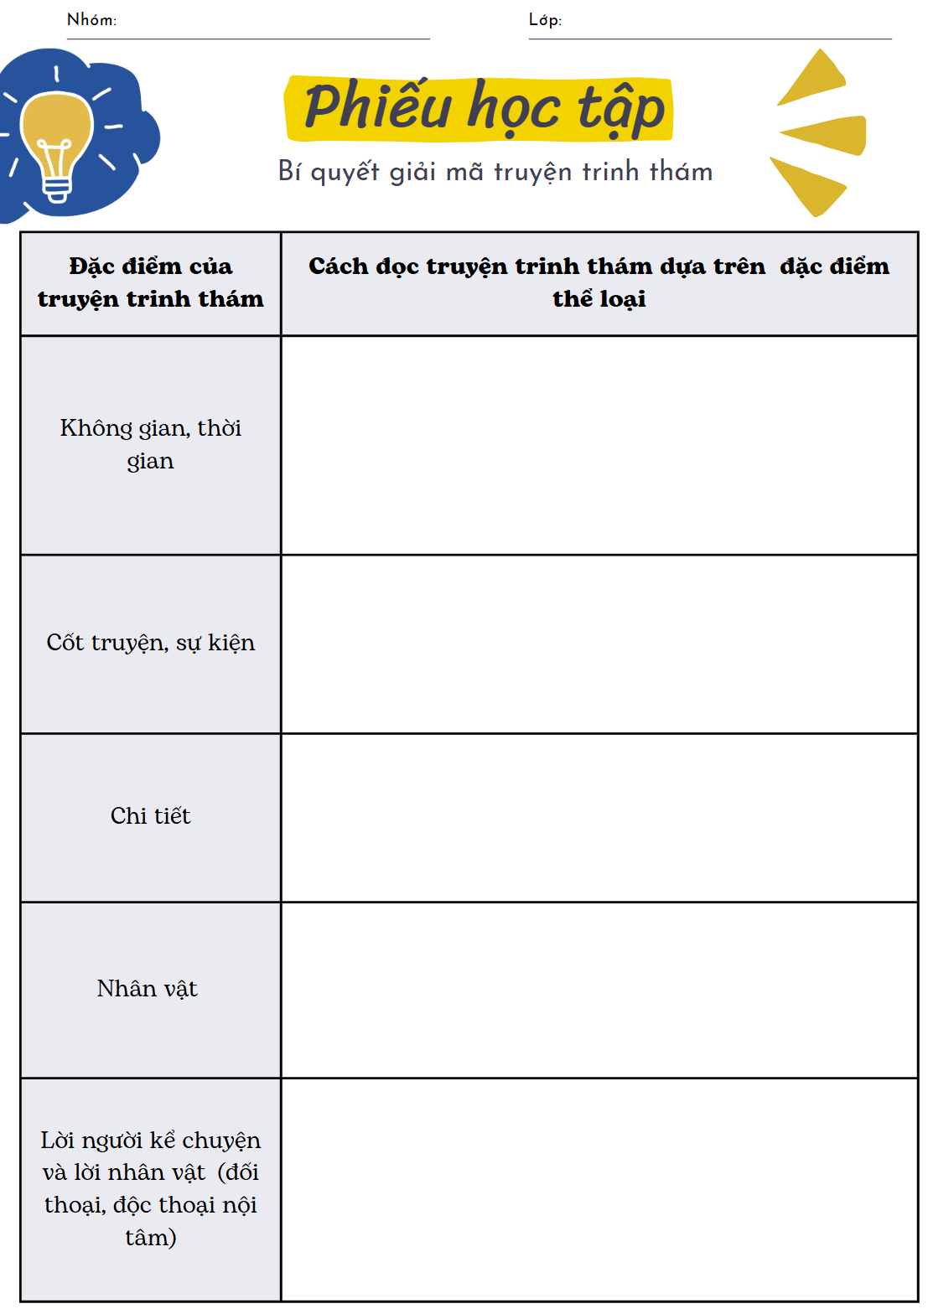
3. Những điều cần lưu ý khi đọc truyện trinh thám
Bí quyết giải mã truyện trinh thám
Đặc điểm của truyện trinh thám | Cách đọc truyện trinh thám dựa trên đặc điểm thể loại
Không gian, thời gian | …
Cốt truyện, sự kiện | …
Chi tiết | …
Nhân vật | …
Lời người kể chuyện và lời nhân vật (đối thoại, độc thoại nội tâm) | …
Notes:
Hoạt động nhóm theo tổ

Slide 33
Không gian, thời gian | - Xác định thời gian, không gian diễn ra câu chuyện - Xác định bối cảnh xã hội liên quan đến câu chuyện - Chỉ ra được tác dụng của không gian, thời gian trong việc thúc đẩy tiến trình khám phá vụ án, tìm ra sự thật
Cốt truyện, sự kiện | - Tóm tắt các sự kiện chính trong cốt truyện - Nhận diện được vai trò của từng sự kiện theo tiến trình điều tra, sáng tỏ vụ án Vụ án xảy ra → Người điều tra tiến hành điều tra → Tình huống phức tạp bất ngờ xuất hiện → Cuộc điều tra gặp nhiều bế tắc → Thủ phạm cùng quá trình gây án bị vạch trần
Chi tiết | - Xác định các chi tiết đóng vai trò là mắt xích giúp thám tử phá án, dù là chi tiết nhỏ nhất - Phân tích được tác dụng của các chi tiết quan trọng trong hành trình khám phá sự thật của các nhân vật

Slide 34
Nhân vật | - Xác định nhân vật chính, nhân vật phụ - Xác định vai trò của các nhân vật trong truyện - Giải thích, phân tích được tiến trình phá án của nhân vật chính cùng những phẩm chất của một thám tử mà nhân vật đã thể hiện
Lời người kể chuyện và lời nhân vật | - Xác định lời người kể chuyện, lời nhân vật - Chỉ ra được vai trò của lời người kể chuyện trong quá trình dẫn dắt câu chuyện - Giải thích, phân tích được tác dụng của việc sử dụng đối thoại, độc thoại nội tâm (nếu có) trong lời nhân vật

Slide 35
Truy tìm kho báu

Slide 36
Bắt đầu thôi nào?

Slide 37
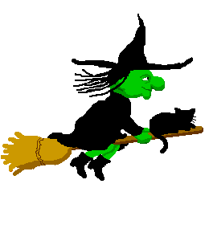
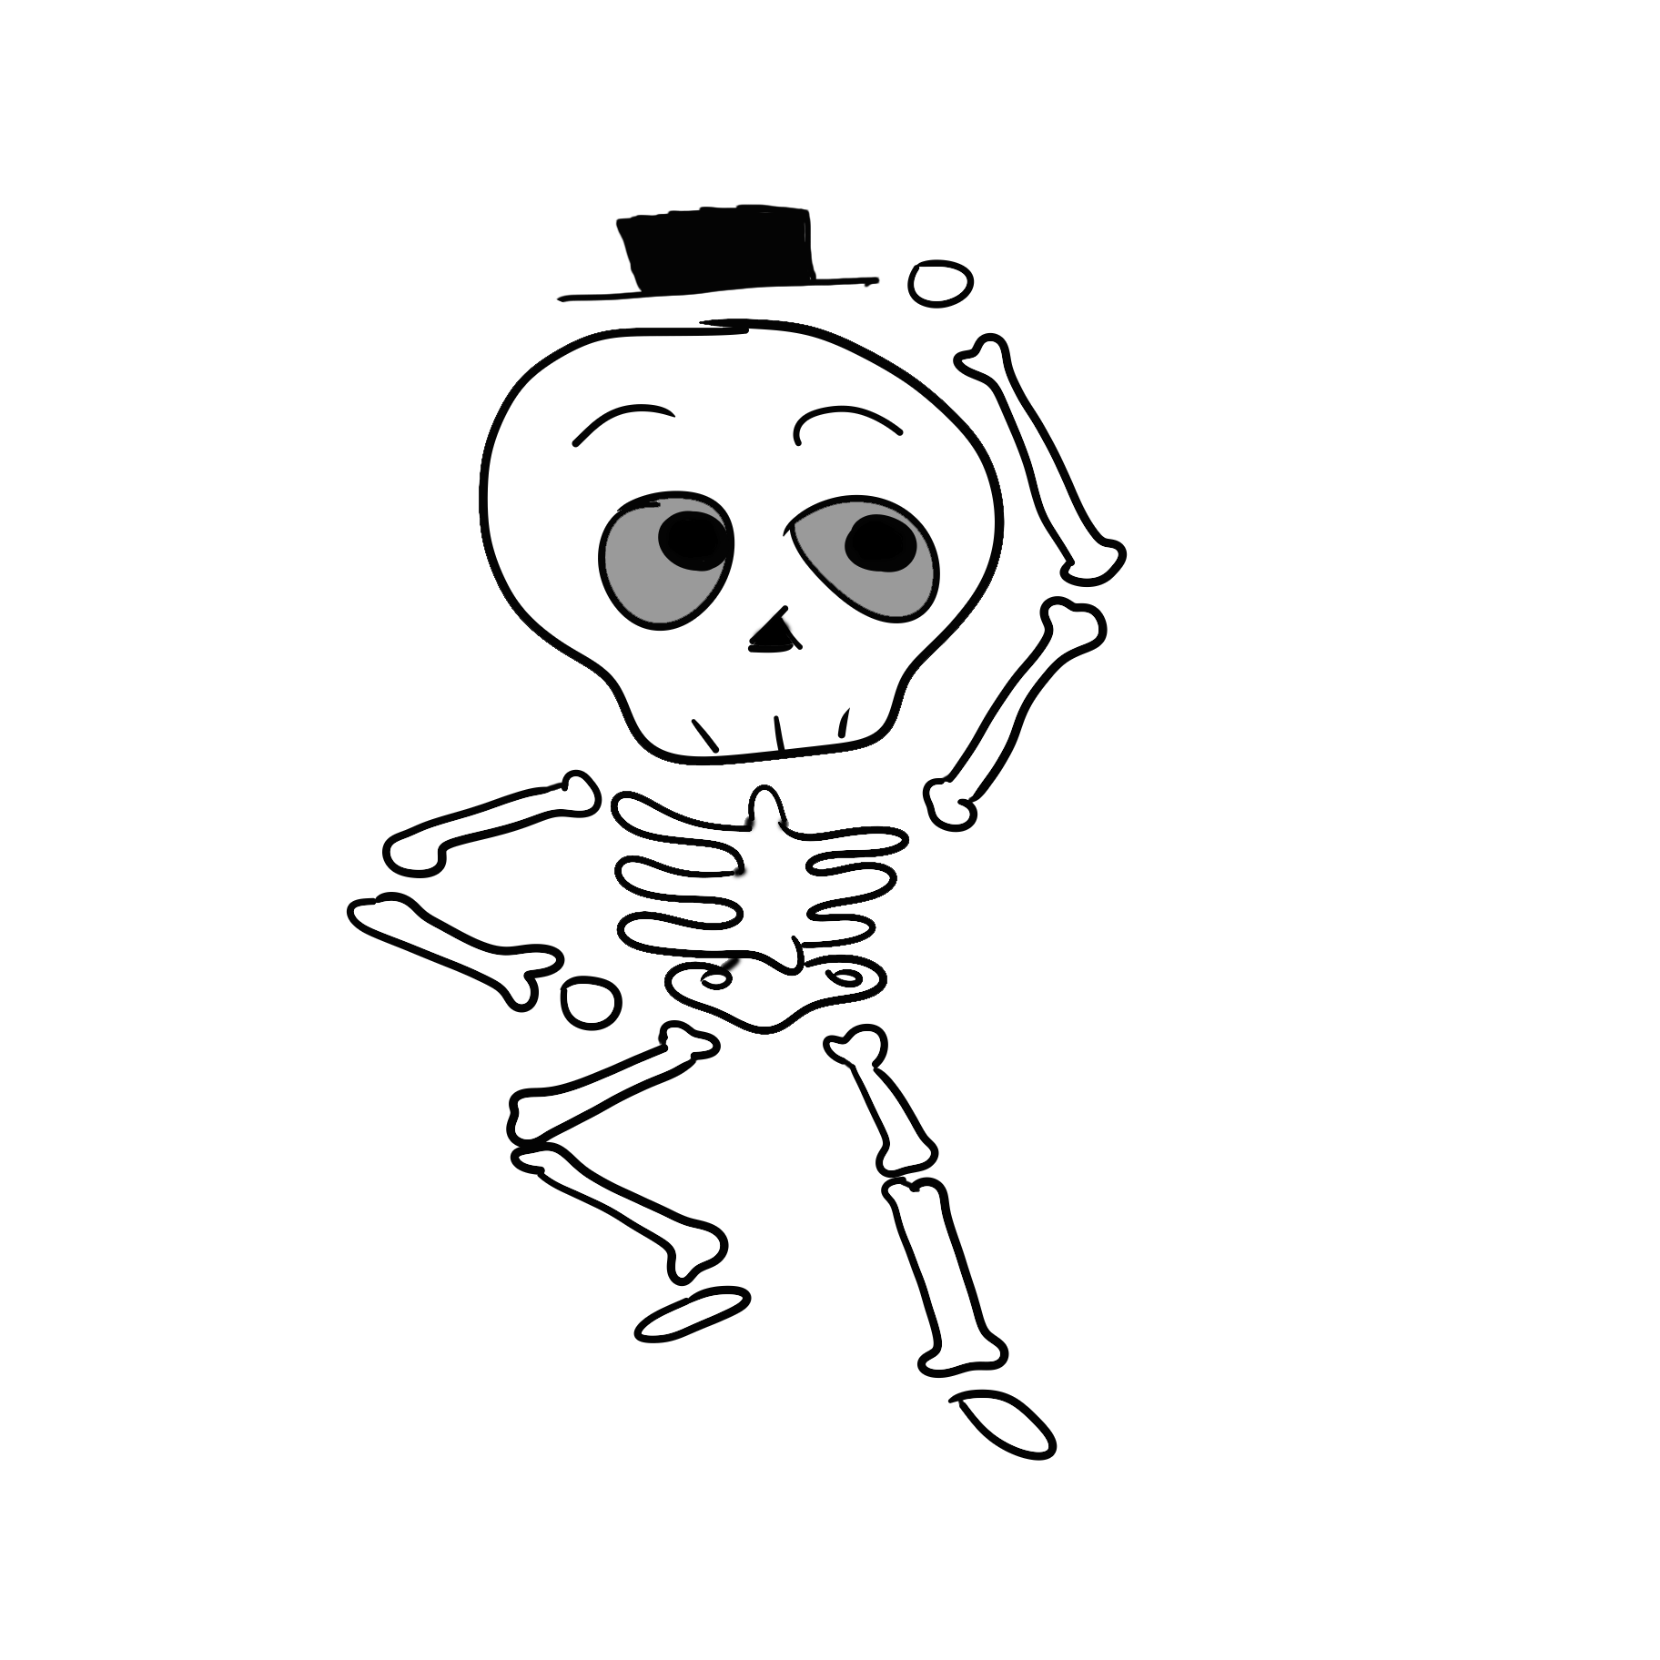
Chúc mừng
Notes:
Bấm vào quả bí ngô để chọn câu hỏi (từ trái sang phải)
Sau khi có đáp án đúng, bấm vào hình người để tiến lại gần cung điện

Slide 38
Nhóm người trong câu chuyện đến khu mộ họ Đặng ở đâu?
A. Văn Miếu
B. Văn Lý
C. Văn Lâm
D. Văn Giang
Notes:
Bấm vào quả bí ngô bên tay trái

Slide 39
Văn bản “Ngôi mộ cổ” trích từ chương nào của tác phẩm “Kho tàng họ Đặng?
A. Chương V
B. Chương VI
C. Chương VII
D. Chương VIII
Notes:
Bấm vào quả bí ngô bên tay trái

Slide 40
Kỳ Phát sử dụng vật gì để xác định vị trí dưới đất?
A. Dây thừng
B. Chùm chìa khóa
C. Cành cây
D. Đèn pin
Notes:
Bấm vào quả bí ngô bên tay trái

Slide 41
Câu thơ "Đông hai mươi bước thêm hai bước" ám chỉ điều gì?
A. Hướng đi tìm kho báu
B. Số bước cần đi
C. Thời gian chờ đợi
D. Số người trong nhóm
Notes:
Bấm vào quả bí ngô bên tay trái

Slide 42
Nhân vật “thám tử” của văn bản “ngôi mộ cổ” là ai?
A. Liên Ty
B. Kỳ Phát
C. Marco Polo
D. Tào Tử Kiến

Slide 43
Tại sao nhóm của Kỳ Phát lại sửng sốt khi thấy lỗ hổng dưới đất?
A. Vì không ngờ kho báu tồn tại
B. Vì sợ hãi
C. Vì ngạc nhiên về độ chính xác của bài thơ
D. Vì thấy có người khác đã đến trước

Slide 44
Việc sử dụng chùm chìa khóa của Kỳ Phát có ý nghĩa gì?
A. Để mở cửa kho báu
B. Để đánh dấu vị trí
C. Để làm vật nặng cho dây dọi
D. Để đo khoảng cách

